Slide 1
第 4 話 インターネットで 知り合った人
情報モラル教育

Slide 2
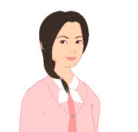
4. インターネットで知り合った人
眉山さんには、SNSで知り合った友達がいます。 会ったことはありませんが、プロフィールを見ると、 大学生の女性のようです。
19歳の 大学生です☆
○○くん好きなの？
私もだよー！
色々話したいな！
日曜日のライブ行く？
ライブ前に会おうよ！
眉山（びざん）さん

Slide 3
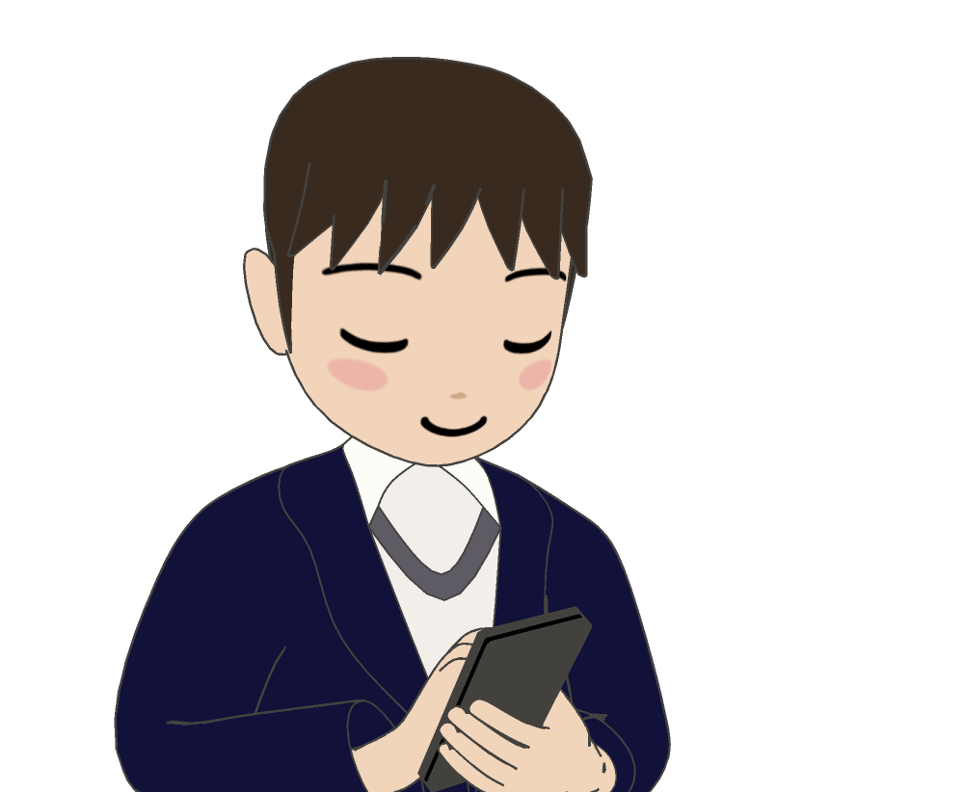
4. インターネットで知り合った人
プロフィール写真を見る限り、とても優しそうな女性です。 眉山さんは、その友達からの誘いを受け、実際に会ってみることにしました。
優しそうなお姉さんだし、大丈夫だよね
「私も会いたいです」
と…

Slide 4
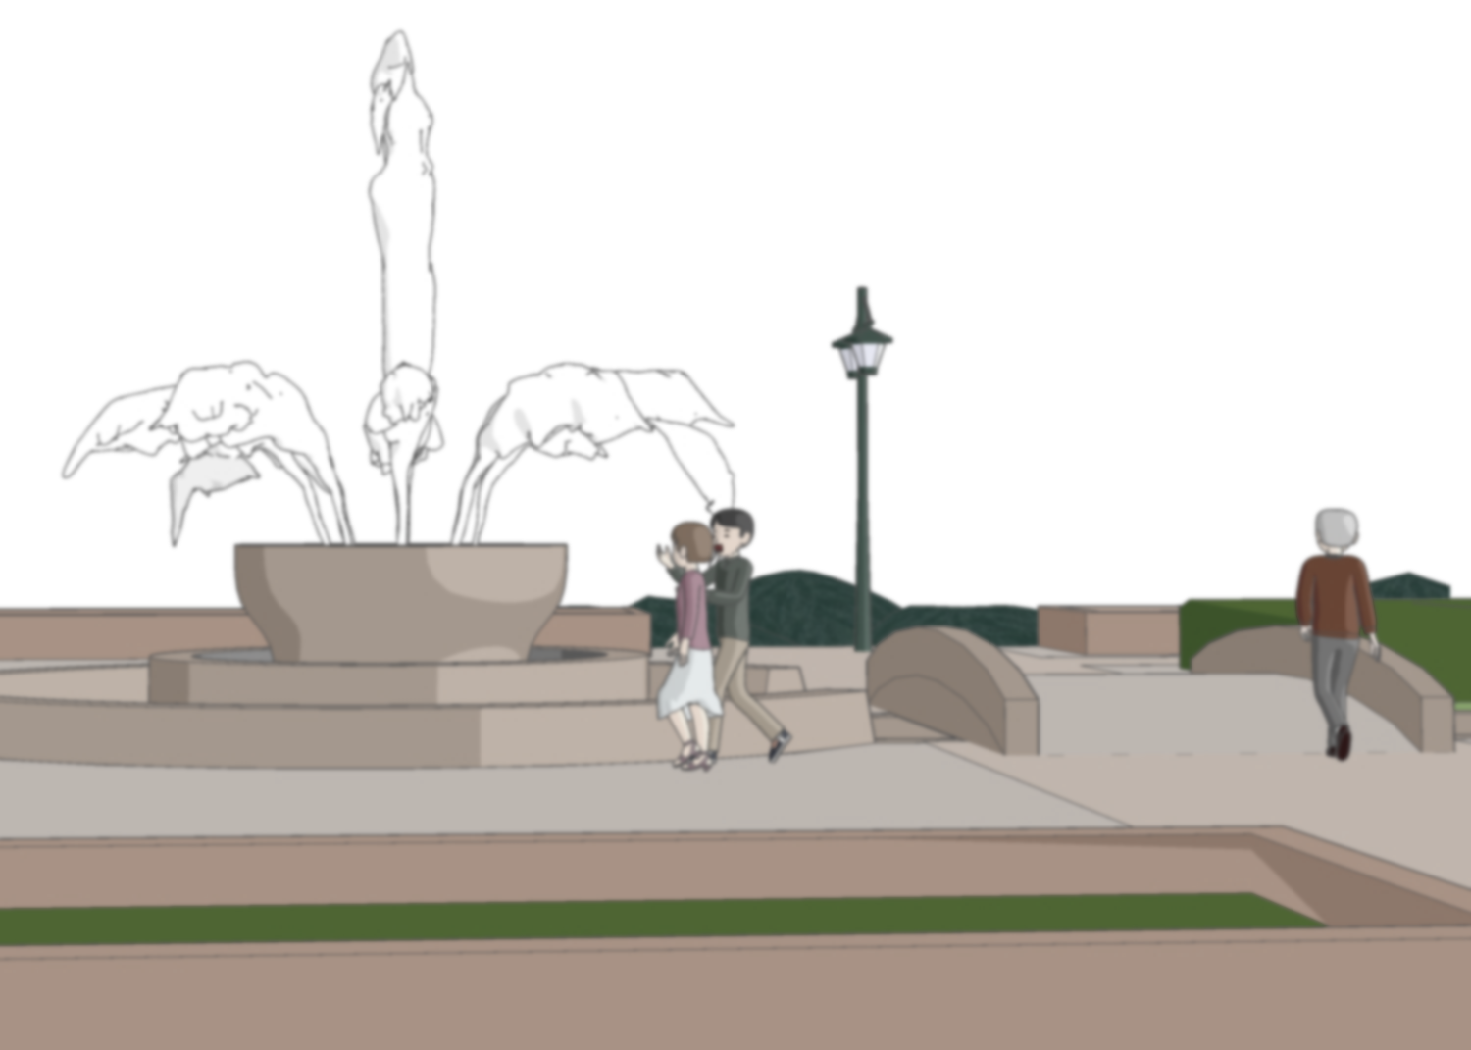
4. インターネットで知り合った人
しかし、待ち合わせ場所に来たのは、 年齢も性別もまったく違う人でした。怖くなった眉山さんは、すぐにその場を立ち去りました。
眉山さん だよね～？
全然違う人だ…
こわい…

Slide 5
4. インターネットで知り合った人
眉山さんの行動をどう思いますか？

Slide 6
4. インターネットで知り合った人
インターネット上に記載されている個人のプロフィールを、すべて信用することは大変危険です。
ウソをついたり、都合の悪いところを隠すことが簡単に できるため、どんなに優しくしてくれたとしても、それが 本当の姿とは限りません。
「会おう」「写真を送ってほしい」などと言われた場合には、注意深く、よく考えてください。
もし、個人情報や送った写真をインターネット上に拡散されたら、それは二度と削除できないと いうことを忘れてはいけません。
写真くらいなら 送ってもいいかな

Slide 7
4. インターネットで知り合った人
もし、少しでも怪しいと感じたら、 すぐに信頼できる大人に相談しましょう。
被害を未然に防ぐことが大切です。
1人で悩まずに 相談を！

